Slide 1
O mercado brasileiro de Dados e Inteligência Artificial
Evidências de três edições da pesquisa State of Data Brasil para decisões de
contratação, capacitação e investimento em Dados, Analytics e IA
14.005 respondentes · edições 2023-2024, 2024-2025 e 2025-2026 · Data Hackers e Bain & Company
Tech Challenge Fase 3 · POSTECH DTAT · Especialista em Big Data & Analytics

Slide 2
SUMÁRIO EXECUTIVO
Cinco conclusões que orientam a decisão
2,1%
42,4%
18,5%
22,0%
18,9 p.p.
não usam IA generativa no trabalho
(eram 19,7% em 2023-2024)
têm a ferramenta de IA paga
pela empresa (eram 6,4%)
atuam em Finanças ou Bancos:
o maior setor empregador
de mulheres na área,
em queda há três edições
de distância entre trabalho
presencial imposto e desejado
1. A adoção de IA deixou de ser individual e passou a ser corporativa. Em três edições, quem tem a ferramenta paga pela empresa saltou de 6,4% para 42,4%, enquanto o uso de versões gratuitas caiu de 63,7% para 30,5%. A ferramenta chegou ao orçamento.
2. A adoção individual corre à frente da estratégia corporativa. Entre gestores, metade relata colaboradores usando IA de forma descentralizada, mas apenas 23,8% dizem que IA é a principal prioridade da empresa. O risco não é falta de uso, é uso sem governança.
3. O mercado é caro na senioridade e barato na base. A remuneração média sai de R$ 4.153 no Júnior para R$ 20.373 no Especialista. Formar internamente custa menos que disputar o topo.
4. A diversidade está piorando, não melhorando. A participação feminina caiu de 24,4% para 22,0% entre as edições, e cai de novo conforme a senioridade sobe: 28,2% no Júnior contra 20,1% no topo. A diferença salarial média é de 20,2%.
5. O modelo de trabalho é o ponto de ruptura mais barato de resolver. 20,8% trabalham 100% presencial, mas somente 1,9% consideram esse o modelo ideal — e flexibilidade remota é o segundo critério mais citado na escolha de um emprego.
Base: 14.005 respondentes nas três edições. Percentuais calculados sobre quem respondeu a cada pergunta, não sobre a base total.

Slide 3
METODOLOGIA
Como os dados foram tratados, e por que isso importa
Base analisada
As três edições não são diretamente comparáveis
Três edições da pesquisa State of Data Brasil, realizada pela comunidade
Data Hackers em parceria com a Bain & Company:
2023-2024 5.293 respondentes 399 colunas
2024-2025 5.217 respondentes 403 colunas
2025-2026 3.495 respondentes 388 colunas
Total: 14.005 respostas, harmonizadas em 41 dimensões comparáveis
e 8 tabelas analíticas.
Os códigos das perguntas deslocam entre edições, porque perguntas foram
inseridas e removidas. O mesmo código representa perguntas diferentes
em anos diferentes:
código 2.q 2023: houve layoff
2025: modelo de trabalho atual
Unir as edições por código produziria números errados sem nenhum erro
visível. Por isso a harmonização é feita por significado, dimensão por
dimensão, e verificada por um caminho de cálculo independente.
Três ressalvas que atravessam toda a leitura
Denominador variável. O questionário é condicional. A seção de gestão, por exemplo, é respondida apenas por gestores: 652 pessoas de 3.495 na última edição. Todo percentual deste material é calculado sobre quem respondeu à pergunta, e a base é declarada em cada slide.
Múltipla escolha. Perguntas de tecnologia e de IA aceitam várias respostas, então a soma dos percentuais excede 100%.
Quebra de série na senioridade. A edição 2025-2026 criou o nível Especialista/Staff+, que não existia antes. A queda do percentual de Sênior entre edições reflete a nova categoria, não uma mudança de mercado.

Slide 4
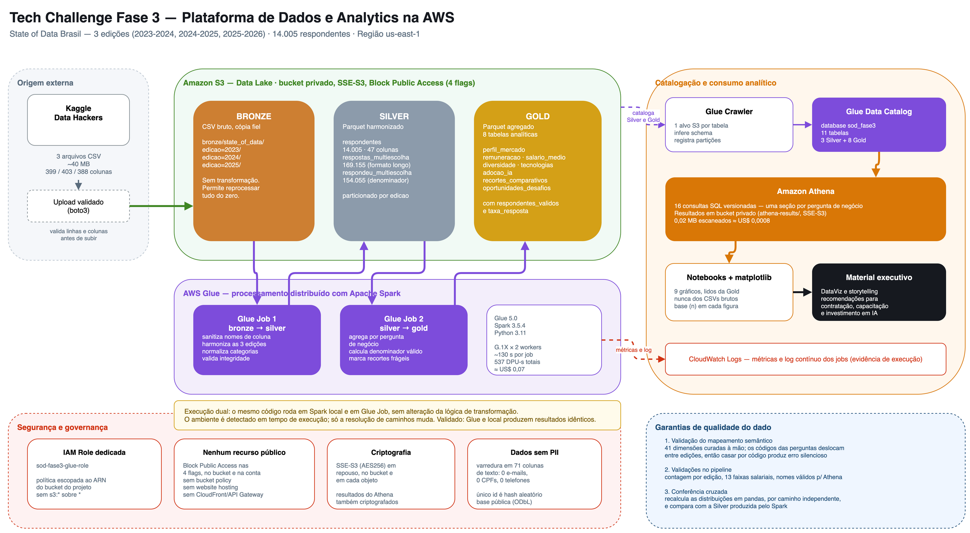
ARQUITETURA DA SOLUÇÃO
Pipeline em AWS: da ingestão bruta ao consumo analítico
Data Lake em três camadas no S3, transformações em PySpark via AWS Glue, catalogação no Glue Data Catalog e consulta no Athena. Todos os recursos privados, com Block Public Access e criptografia em repouso. Diagrama construído no Draw.io.

Slide 5
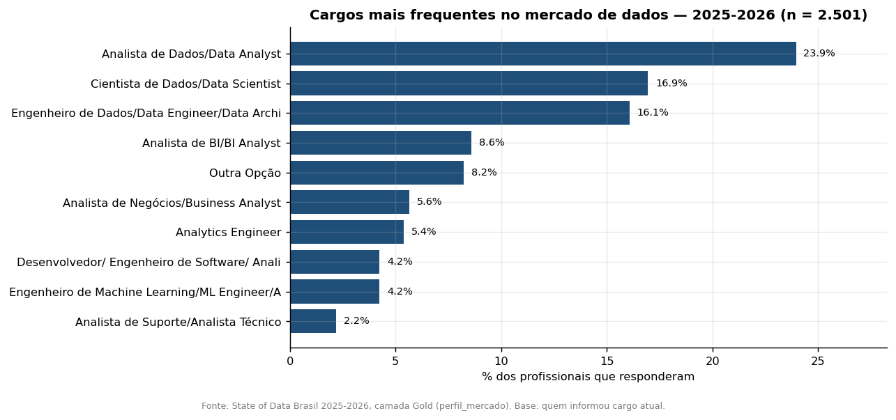
PERGUNTA 1 · ESTRUTURA DO MERCADO
Três cargos concentram mais da metade do mercado
O que os dados mostram
Analista de Dados (23,9%), Cientista de Dados (16,9%) e Engenheiro de Dados (16,1%) somam 57,0% dos profissionais.
Finanças e Bancos é o maior setor empregador, com 18,5% — à frente de Tecnologia (17,4%).
Leitura para a decisão
Uma instituição financeira disputa talento no setor que já emprega mais gente em dados no país. A concorrência não vem só das big techs: vem dos pares diretos, que oferecem o mesmo tipo de problema e de remuneração.
A implicação é que diferenciação por salário tem teto baixo. Os fatores de atração que restam são modelo de trabalho, plano de carreira e a qualidade técnica dos problemas oferecidos.
Base: 2.501 respondentes que informaram cargo atual na edição 2025-2026 (71,6% do total). Percentual de setor calculado sobre 3.228 respondentes.

Slide 6
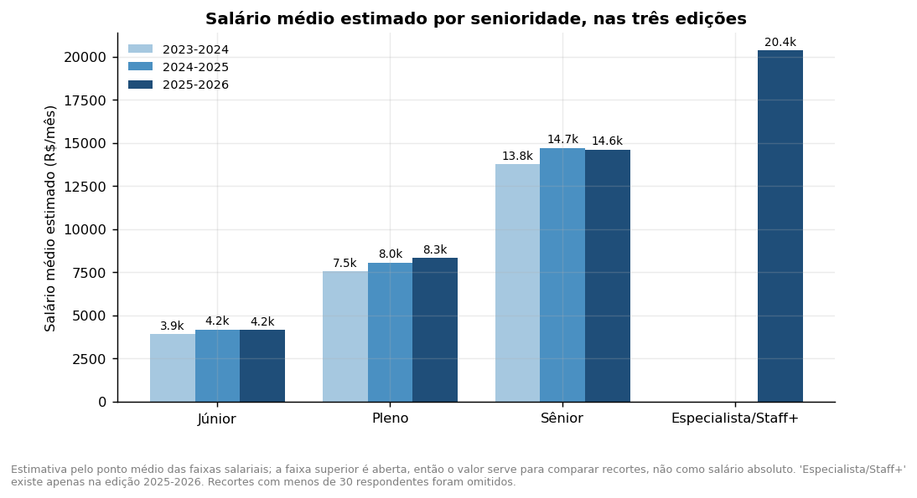
PERGUNTA 2 · PERFIS VALORIZADOS
A remuneração média multiplica por 4.9 entre a base e o topo
O que os dados mostram
Júnior R$ 4.153 · Pleno R$ 8.314
Sênior R$ 14.622 · Especialista R$ 20.373
Do Júnior ao Especialista, a remuneração média multiplica por 4.9.
Por cargo, o topo é de Engenheiro de ML (R$ 19.600) e Engenheiro de Dados (R$ 14.505).
Leitura para a decisão
Contratar sênior pronto custa cerca de três vezes e meia o custo de um júnior, num mercado onde 25,3% dos profissionais já estão procurando recolocação — ou seja, a oferta existe, mas é disputada e precificada.
A alavanca de custo está em formar Pleno a partir de Júnior internamente. É a transição com maior salto relativo de valor e a que menos depende do mercado externo.
Salário estimado pelo ponto médio das faixas declaradas; a faixa superior é aberta, então os valores servem para comparar recortes, não como remuneração absoluta. Recortes com menos de 30 respondentes foram omitidos. Especialista/Staff+ existe apenas na edição 2025-2026.

Slide 7
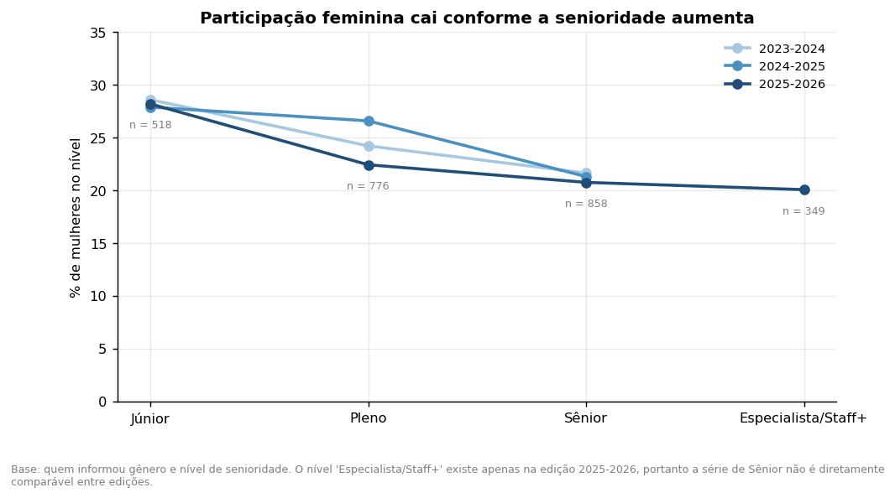
PERGUNTA 3 · DIVERSIDADE DE GÊNERO
O afunilamento é estrutural, e a série está piorando
O que os dados mostram
Participação feminina no total: 24,4% em 2023-2024, 23,5% em 2024-2025 e 22,0% em 2025-2026. Três edições em queda.
Por senioridade, cai de 28,2% no Júnior para 20,8% no Sênior e 20,1% no Especialista.
A remuneração média feminina é 20,2% inferior à masculina (R$ 11.198 contra R$ 14.036).
Leitura para a decisão
A entrada não é o gargalo: mulheres são quase 3 em cada 10 na base. O problema está na progressão — a proporção cai a cada nível acima.
Programas focados só em atração não corrigem isso. O que a evidência aponta é retenção e promoção nos níveis Pleno e Sênior, onde a perda acontece.
Base: quem informou gênero e senioridade. Diferença salarial calculada sobre o ponto médio das faixas, sem controle por cargo, senioridade ou tempo de experiência — portanto descreve a diferença observada no mercado, não discriminação salarial em posição equivalente.

Slide 8
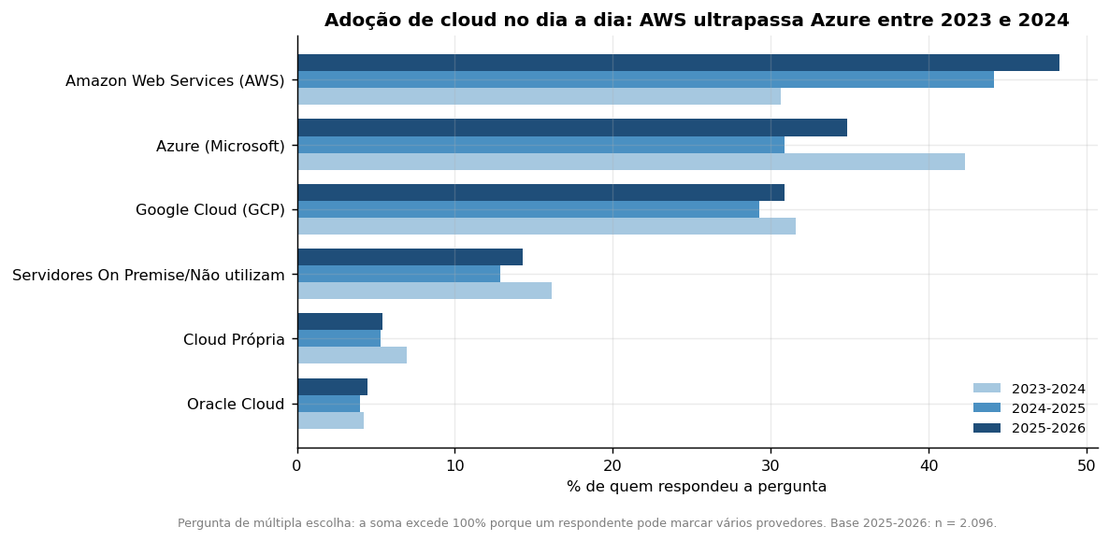
PERGUNTA 4 · ADOÇÃO DE TECNOLOGIAS
A liderança em cloud mudou de mão no período analisado
O que os dados mostram
AWS passou de 30,6% para 48,3% de adoção no dia a dia. Azure fez o caminho inverso: de 42,3% para 34,8%. GCP ficou estável em torno de 30,9%.
Em bancos de dados, PostgreSQL lidera (36,8%), seguido de SQL Server (33,5%) e Databricks (32,9%).
Leitura para a decisão
A disponibilidade de mão de obra com experiência em AWS cresceu 17,7 pontos em três edições. Para uma instituição que está definindo sua plataforma agora, isso reduz o custo de contratação e o tempo de rampa.
A presença de Databricks em 32,9% indica que arquitetura de lakehouse já é competência de mercado, não diferencial escasso.
Perguntas de múltipla escolha: a soma dos percentuais excede 100% porque um respondente pode marcar várias tecnologias. Base 2025-2026: 2.096 respondentes que responderam à pergunta.

Slide 9
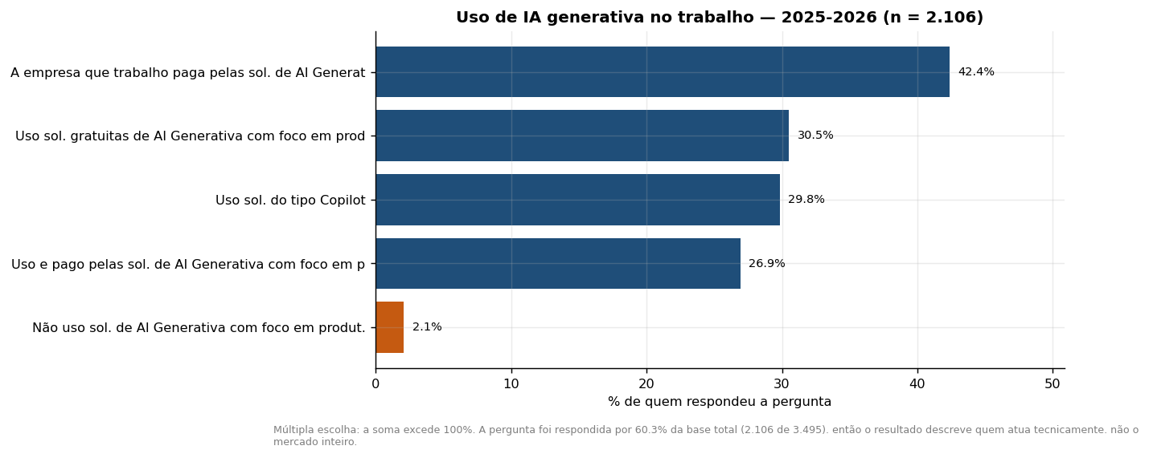
PERGUNTA 5 · ADOÇÃO DE INTELIGÊNCIA ARTIFICIAL
A IA saiu do bolso do profissional e entrou no orçamento da empresa
O que os dados mostram
Quem não usa IA generativa no trabalho caiu de 19,7% para 2,1% em três edições.
Quem tem a ferramenta paga pela empresa saltou de 6,4% para 42,4%. Uso de versões gratuitas caiu de 63,6% para 30,5%.
Entre gestores, porém, apenas 23,8% dizem que IA é a principal prioridade da empresa.
Leitura para a decisão
A adoção individual está praticamente universalizada, e a empresa já paga a conta em 4 de cada 10 casos. O que não acompanhou foi a estratégia: metade dos gestores descreve uso descentralizado, sem direcionamento central.
O risco a endereçar não é adoção, é governança — dados sensíveis em ferramentas não homologadas, sem política de uso.
Uso de IA: base de 2.106 respondentes (60,3% do total), múltipla escolha. Prioridade declarada: base de 652 gestores (18,7% do total) — descreve empresas com gestor respondente, não o mercado inteiro.

Slide 10
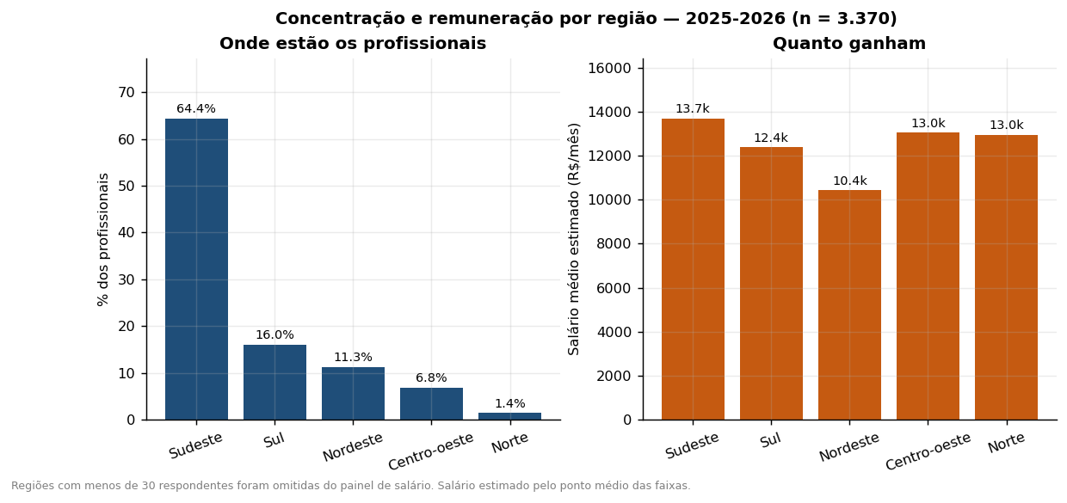
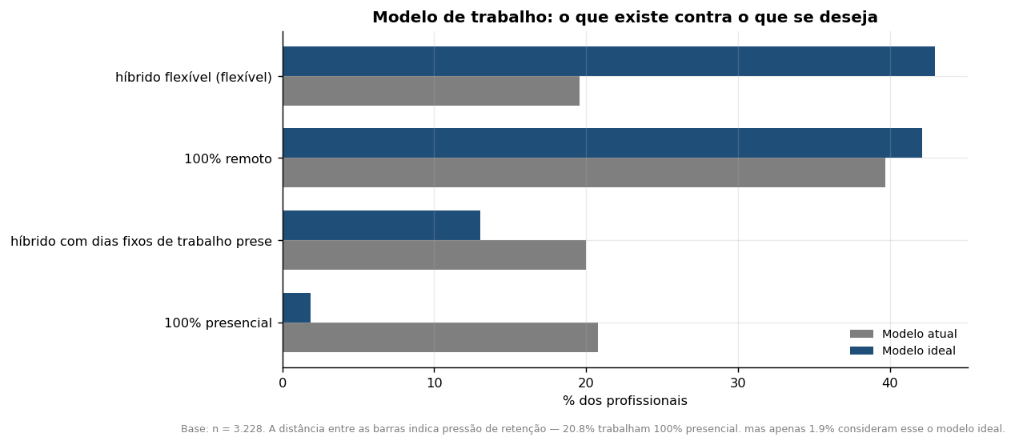
PERGUNTA 6 · REGIÃO E MODELO DE TRABALHO
Duas assimetrias exploráveis: geografia e presencialidade
O que os dados mostram
O Sudeste concentra 64,4% dos profissionais. O Nordeste tem 11,3%, com remuneração média 23,8% inferior à do Sudeste (R$ 10.437 contra R$ 13.696).
No modelo de trabalho, 20,8% estão 100% presenciais, mas apenas 1,9% consideram esse o modelo ideal. O híbrido flexível é o preferido, com 43,0%.
Leitura para a decisão
Contratação distribuída fora do Sudeste acessa talento a custo menor, com a ressalva de que a base amostral do Norte é pequena e não sustenta conclusão regional fina.
O desalinhamento de presencialidade é a maior distância medida neste estudo: 18,9 pontos entre o que se impõe e o que se deseja. Corrigi-lo não tem custo de folha, e flexibilidade remota é o segundo critério mais citado na escolha de um emprego.
Base: edição 2025-2026. Regiões com menos de 30 respondentes foram omitidas do comparativo salarial. A amostra do Norte é pequena e seu salário médio deve ser lido com reserva.

Slide 11
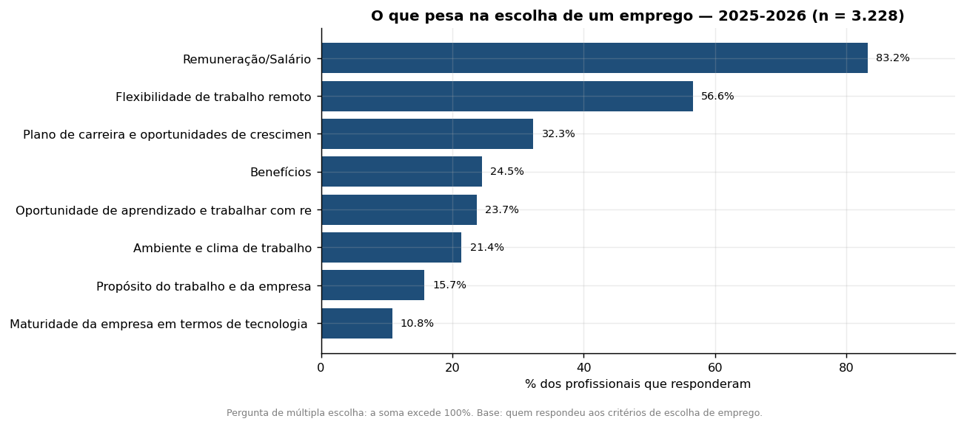
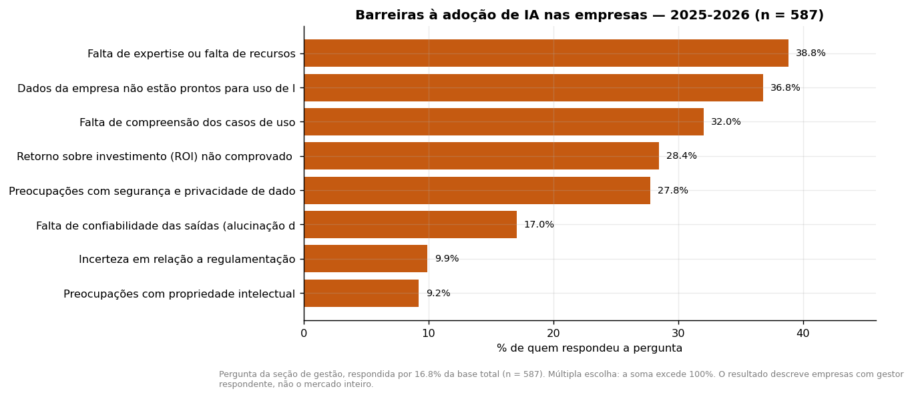
PERGUNTA 7 · OPORTUNIDADES E DESAFIOS
O que atrai profissionais, e o que trava as empresas
O que os dados mostram
Na escolha de um emprego, remuneração pesa para 83,2% e flexibilidade remota para 56,6%. Plano de carreira vem em terceiro, com 32,3%.
65,8% estão buscando recolocação ou abertos a ela.
Entre gestores, o maior desafio é dividir o tempo entre entregas técnicas e gestão (36,4%), seguido de gerenciar a expectativa das áreas de negócio (33,3%).
Leitura para a decisão
Salário é condição de entrada, não diferencial: quase todos o citam. O que separa propostas é o segundo bloco de critérios, que custa menos e é decidido por política interna, não por orçamento.
Do lado das empresas, os desafios declarados são de gestão e de tradução para o negócio, não de tecnologia. Investir só em ferramenta não resolve o gargalo que os próprios gestores apontam.
Critérios de escolha: base de 3.228 respondentes, múltipla escolha. Desafios de gestão: base de 652 gestores (18,7% do total).

Slide 12
RECOMENDAÇÕES
Quatro movimentos, ordenados por relação entre impacto e custo
1. Publicar política de uso de IA antes de ampliar investimento em ferramenta
Apenas 2,1% não usam IA generativa no trabalho, e metade dos gestores descreve uso descentralizado. A ferramenta já está dentro da empresa, com ou sem autorização. Para uma instituição financeira, o risco de dado sensível em serviço não homologado é regulatório, não apenas técnico.
Custo baixo, urgência alta, e é pré-requisito para os demais movimentos.
2. Corrigir o desalinhamento de modelo de trabalho
20,8% trabalham 100% presencial e apenas 1,9% desejam isso — 18,9 pontos de distância. Flexibilidade remota é o segundo critério na escolha de emprego (56,6%), e 65,8% do mercado está aberto a sair.
É a maior alavanca de retenção sem impacto em folha de pagamento.
3. Formar Pleno internamente em vez de disputar Sênior no mercado
A remuneração média sai de R$ 4.153 no Júnior para R$ 14.622 no Sênior. Contratar no topo custa cerca de três vezes e meia mais, num mercado disputado. Combinar formação interna com contratação distribuída fora do Sudeste, onde a média é até 23,8% menor, amplia o alcance do mesmo orçamento.
4. Atacar retenção e promoção, não apenas atração, no programa de diversidade
Mulheres são 28,2% no nível Júnior e 20,1% no topo, e a participação geral caiu em três edições consecutivas. O gargalo medido está na progressão, não na entrada. Programas de atração isolados não movem esse indicador; metas de promoção em Pleno e Sênior, sim.
Todos os números citados são extraídos da camada Gold do Data Lake e rastreáveis até as respostas originais da pesquisa.

Slide 13
A solução construída
Pipeline completo em AWS, executado e validado
Ingestão três edições brutas no S3, camada Bronze particionada, cópia fiel da origem
ETL dois Glue Jobs em PySpark, Glue 5.0 com Spark 3.5.4
Camadas Bronze, Silver e Gold em Parquet, 11 tabelas catalogadas
Catálogo Glue Crawler e Glue Data Catalog, partições registradas
Consulta 16 consultas SQL versionadas no Athena, uma por pergunta de negócio
Análise 9 gráficos gerados a partir da camada Gold
Qualidade e governança
Harmonização semântica curada, com verificação por caminho de cálculo independente
Denominador válido e taxa de resposta em toda métrica agregada
Nenhum recurso exposto publicamente; criptografia em repouso e IAM de menor privilégio
Custo total de processamento e consulta abaixo de um dólar
Tech Challenge Fase 3 · POSTECH DTAT

